Slide 1
«Эффективный контроль за ВИЧ-инфекцией и туберкулезом в Кыргызской Республике»
Компонент: ВИЧ
За программный год - 2023 год

Slide 2
Основание:
Письмо Председателя Комитета по борьбе с ВИЧ/СПИДом, туберкулезом и малярией при КСОЗ при Правительстве КР, Заместителя министра здравоохранения КР Арыкбаева Б.К. от 04 ноября 2024 г.
Выводы и рекомендации в рамках проекта ГФСТМ “Evolution”
Ресурсные документы:
Предварительный План по надзору 2024г. (не утвержден)
Руководство ГФСТМ по надзорным функциям СКК (от 2020 г.)
Руководство по осуществлению контроля за расходованием средств грантов международных и донорских организаций, осуществлением программ и результатами их внедрения (не утвержден)
Панель показателей (Dashboard) от 2023 года и от 2022 г.
Список СР и ССР (2023 г.)
Глобальный Фонд: Результаты Эволюции

Slide 3
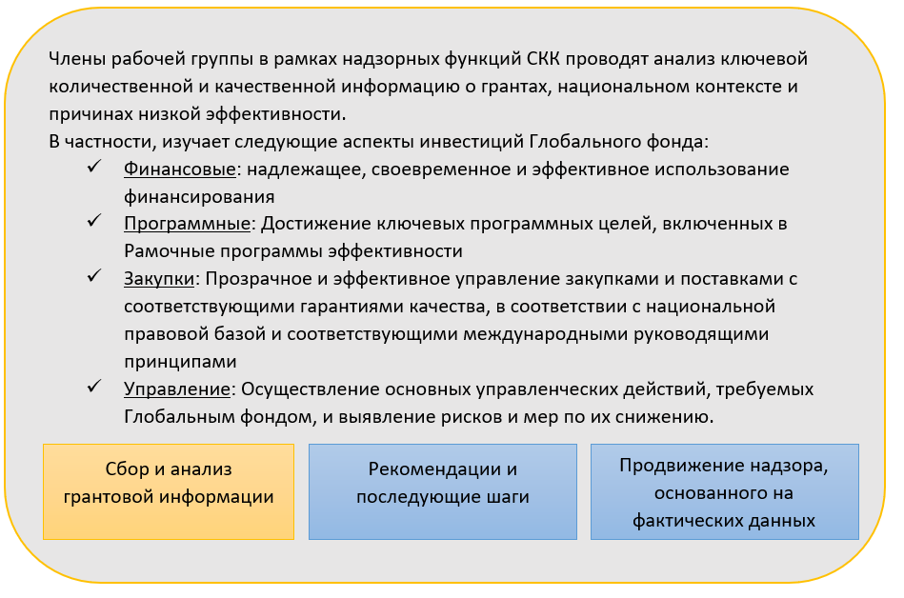
Надзорные функции любого Странового координационного комитета (СКК)

Slide 4
Программные аспекты:
Достижение ключевых программных целей, включенных в систему показателей эффективности:
Индикаторы | Цель 2023 г. | Достигнутый результат | % выполнения
Процент ЛУИН, охваченных программами профилактики ВИЧ - минимальным пакетом услуг | 80% | 79.32% | 99%
Процент людей с вновь выявленным диагнозом ВИЧ, начавших АРТ | 90,00% | 89.04% | 99%
Процент людей, получающих АРТ, среди всех людей, живущих с ВИЧ, на конец отчетного периода | 90% | 57.75% | 64%
Процент ЛУИН, получающих ОЗТ, которые продолжают лечение в течение не менее 6 месяцев после начала лечения | 80.00% | 48.61% | 61%
Число людей, находящихся в тюрьмах или других закрытых учреждениях, которые сдали тест на ВИЧ в течение отчетного периода и знают свои результаты | 70.63% | 111.23% | 120%
Процент СР, охваченных программами профилактики ВИЧ - минимальным пакетом услуг | 80.25% | 81.84% | 102%
Процент МСМ, охваченных программами профилактики ВИЧ - минимальным пакетом услуг | 80% | 93.63% | 117%

Slide 5
Программные аспекты:
Достижение ключевых программных целей, включенных в систему показателей эффективности:
Индикаторы | Цель 2023 г. | Достигнутый результат | % выполнения
Процент МСМ, охваченных программами профилактики ВИЧ - минимальным пакетом услуг | 80% | 93.63% | 117%
Процент ЛУИН протестированных на ВИЧ в течение отчетного периода и знающих свои результаты | 71.04% | 70.77% | 102%
Процент СР протестированных на ВИЧ в течение отчетного периода и знающих свои результаты | 70.39 | 65.75% | 93.4%
Процент МСМ протестированных на ВИЧ в течение отчетного периода и знающих свои результаты | 71.01% | 62.08% | 87%
Процент МСМ, имеющих право на доконтактную профилактику (ДКП), которые начали антиретровирусную ДКП в течение отчетного периода | 100% | 100% | 174%

Slide 6
Позитивные тенденции: Профилактика ВИЧ
Все ключевые группы охвачены широким спектром профилактических мер, включая предоставление минимального пакета услуг адоптированных под подребности каждой ключевой группы и до-контактную профилактику.
Меры по профилактике ВИЧ, своевременному выявлению и лечению доступны как в гражданском секторе, так и в пенитенциарной системе
В 2023 году предоставление ДКП было сфокусировано среди МСМ. В результате 261 МСМ получили услуги ДКП (целевой показатель 150 человек), тем самым данный индикатор перевыполнен на 74%

Slide 7
Области для совершенствования: профилактика ВИЧ
Улучшение охвата Поддерживающей терапией агонистами опиоидов среди ЛУИН
Предоставление услуг для пользователей новых психоактивных веществ
завышенные целевые индикаторы по охвату профилактическими мероприятиями и практика удержания 10% от зарплаты всех сотрудников суб-получателей за невыполнение целевых показателей
Существует большая необходимость улучшить и расширить охват онлайн аутрич программами среди ключевых групп

Slide 8
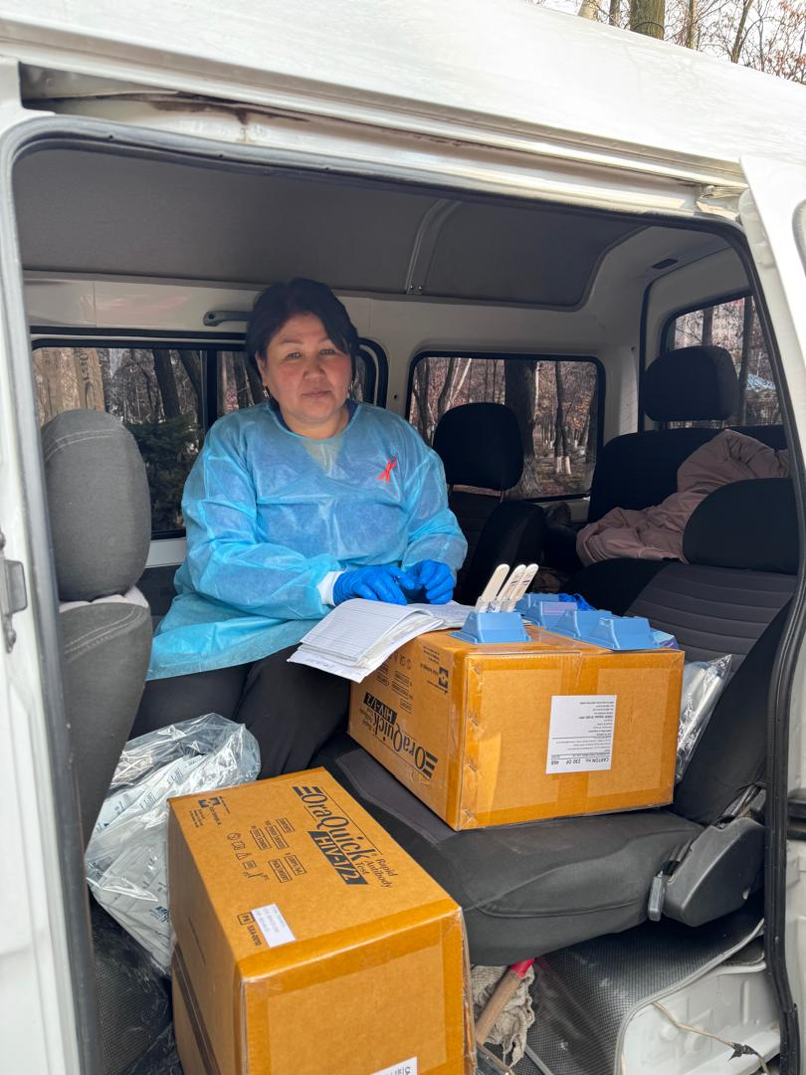
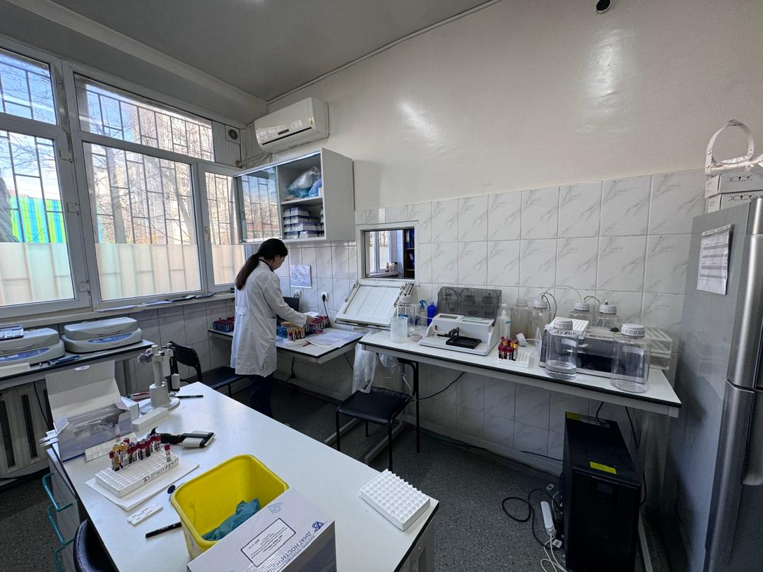
Позитивные тенденции: Диагностика ВИЧ
Отмечается положительный результат по достижению целей 95-95-95 по первому индикатору, выявлению новых случаев ВИЧ. Так в 2023 году 82.16% из оценочного количества ЛЖВ согласно ЮНЭЙДС знали о своем вич положительном статусе (для сравнения данный показатель составлял 66% на 01.07.2020).
Бесплатные услуги тестирования на ВИЧ доступны на базе центров по контролю гемоконтактных вирусных гепатитов и ВИЧ, центров семейной медицины и НПО
С октября 2023 года внедрена стратегия, мотивирующая врачей первичного звена выявлять ВИЧ по клиническим показаниям.
Все ключевые группы, получающие профилактические услуги тестируются на рутинной основе 1-2 раза в год (или чаще при необходимости).

Slide 9
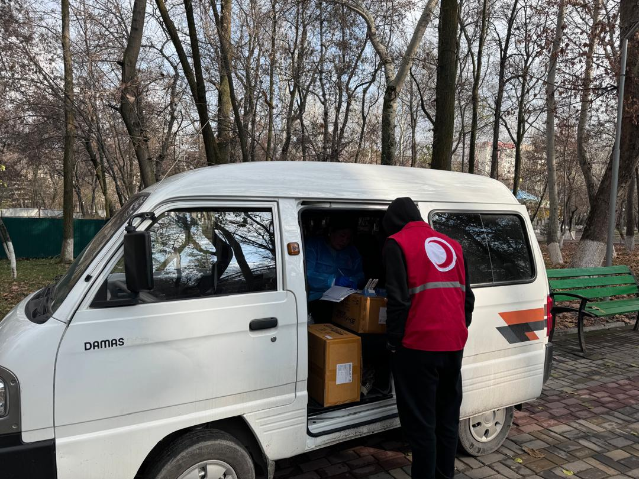
Области для совершенствования: Диагностика ВИЧ
Поздняя диагностика: В 2023 году более половины пациентов с ВИЧ (58%) были диагностированы на поздних стадиях, имея уровень CD4 ниже 350
Стратегия тестирования в НПО секторе не ориентирована на активное выявление новых случаев ВИЧ: в 2023 г. фиксировалась крайне низкая (менее 0,05%) выявляемость новых случаев ВИЧ среди тех, кто получал услуги тестирования на ВИЧ на базе НПО, финансируемых со стороны ГФ
На уровне первички врачи зачастую при направлении пациентов на тестирование на вирусные гепатиты, не предлагают также пройти тестирование на ВИЧ несмотря на схожие пути передачи двух инфекций.
Notes:
CD4 – это те самые клетки в нашем организме, которые отвечают за иммунитет. Они, как раз и занимаются обнаружением и уничтожением чужеродных нашему организму бактерий, грибков, вирусов.

Slide 10
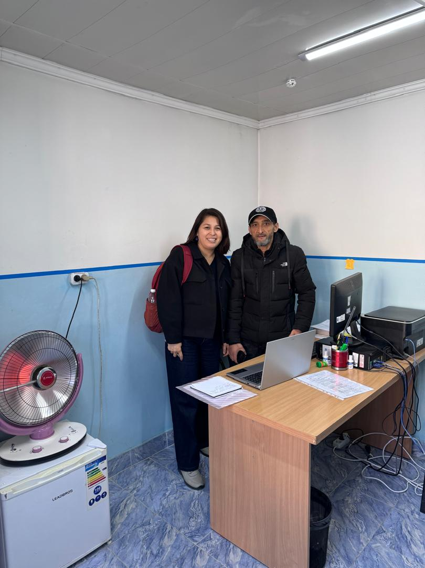
Позитивные тенденции: лечение АРТ
6 358 человек (70,35%) из числа тех, кто знал о своем ВИЧ-положительном статусе получали АРТ лечение. Другими словами за год к лечению подключили около 2000 человек, повысив показатель на 7,35% (показатель за 2021 составлял 63% или 4442 человека)
более 91% (5 788 ЛЖВ) достигли неопределяемой вирусной нагрузки.
А также на конец 2023 года 95% пациентов, получающих антиретровирусную терапию (АРТ), находились на долутегравир содержащей схеме лечения, что соответствует последним рекомендациям ВОЗ.
Тесное сотрудничество государственных организаций с НПО сектором

Slide 11
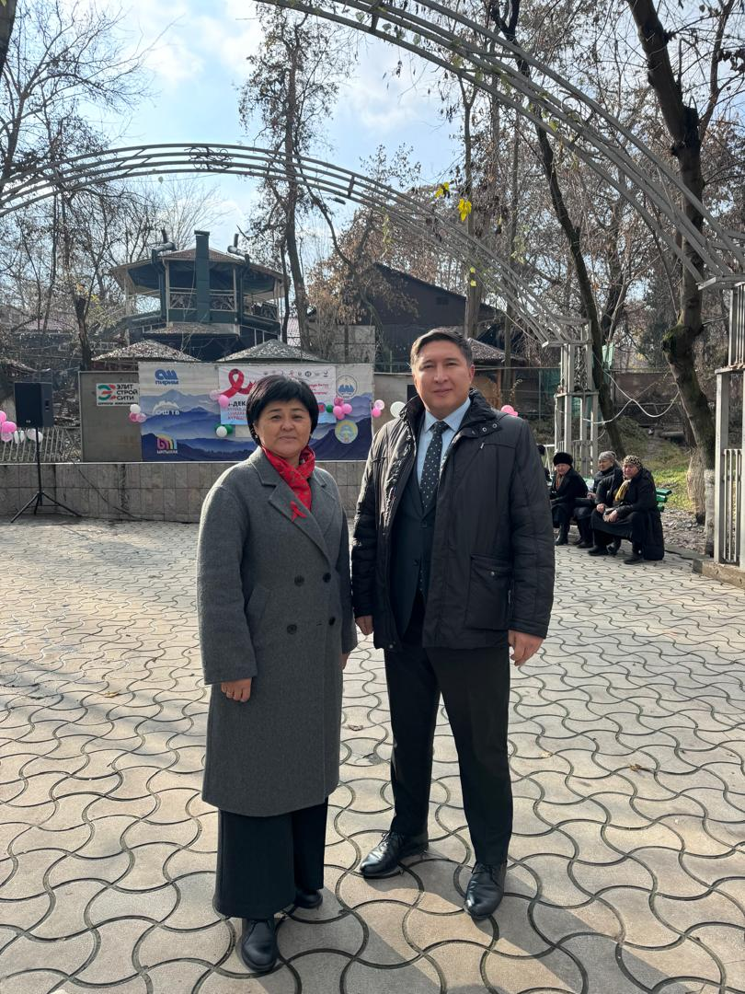
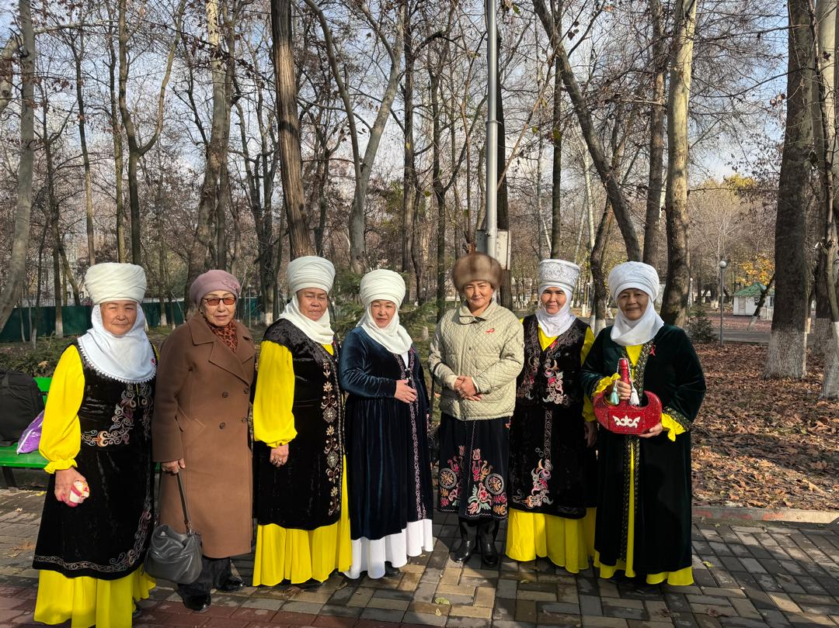
Области для совершенствования: лечение АРТ
Учитывая тот факт, что уровень стигмы в отношении ВИЧ среди общего населения остается все еще высоким, особенно в регионах, есть необходимость в усилении мероприятий по снижению стигмы
Информировать население о ВИЧ через массовые просветительские кампании, социальные сети, блогеров и НПО, акцентируя внимание на информационной кампании Н=Н.

Slide 12
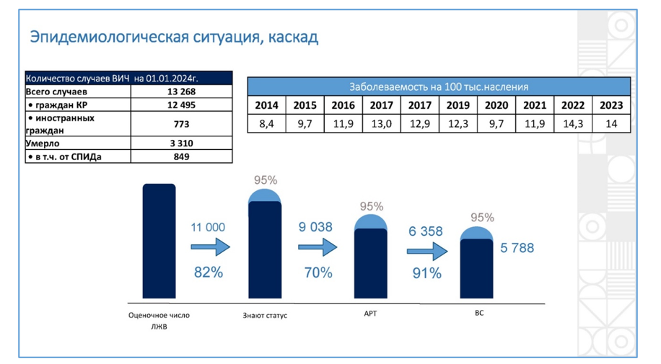
Каскад лечения по ВИЧ

Slide 13
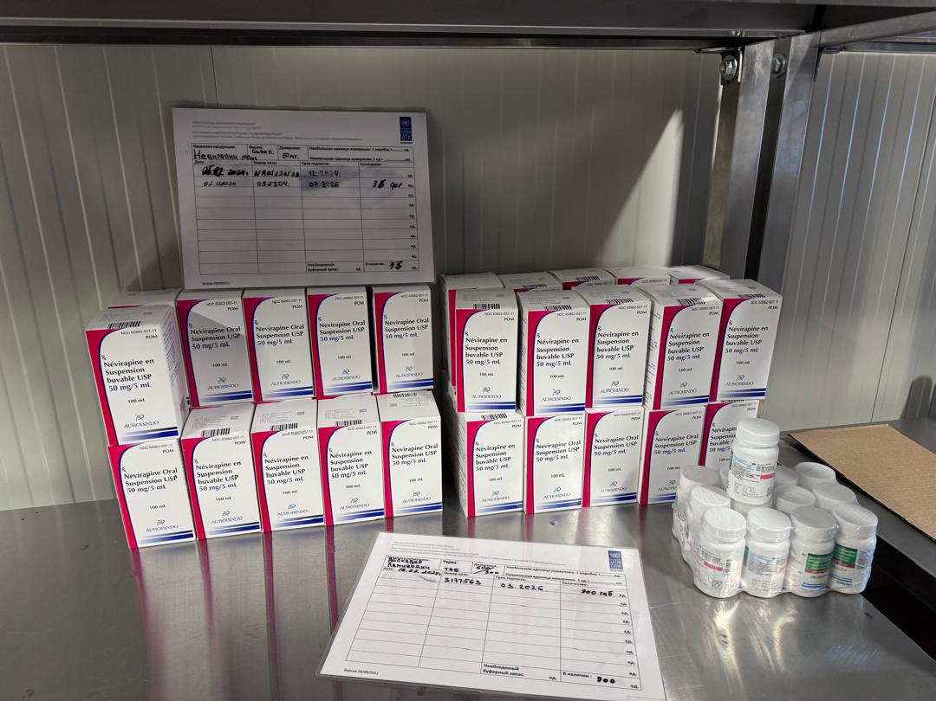
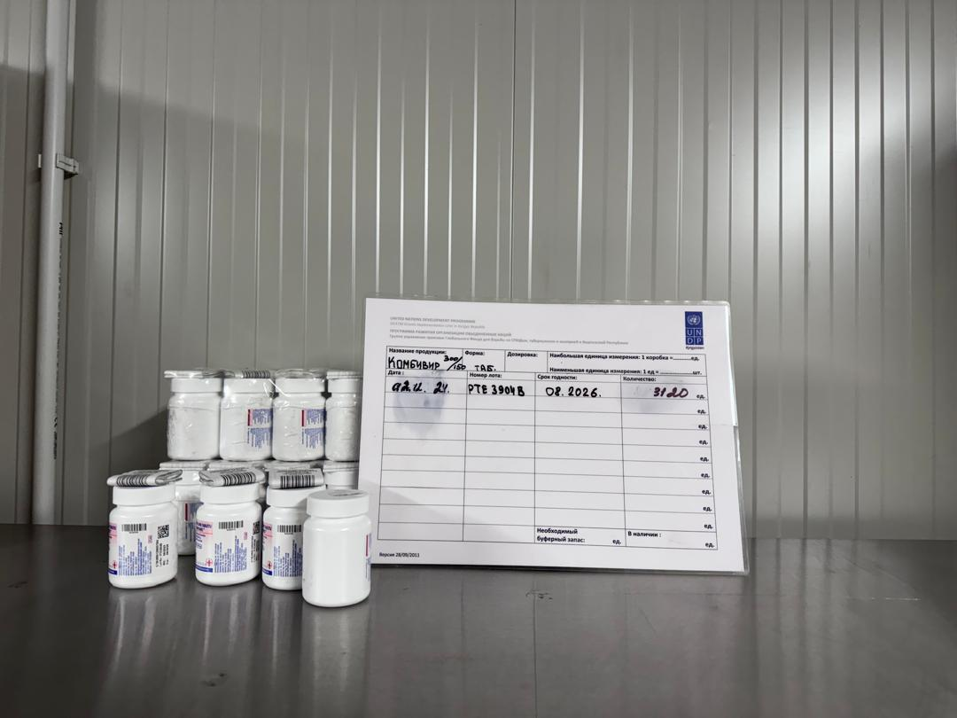
Позитивные тенденции на местах: ЗАКУПКИ
В полевых условиях на уровне аптечных пунктов не было отмечено ни лишних запасов, ни дефицита лекарств.
Все суб-получатели и суб-суб-получатели гранта Глобального фонда (ГФ) подтверждают, что получают необходимые лекарственные препараты и медицинские средства в своевременном порядке, что указывает на хорошую организацию поставок.
Все суб-получатели отметили, что получают необходимые лекарства и средства медицинского назначения с трех месячным буфером, что позволяет избежать перебоев с поставками.
Закупка проводится централизованно со стороны ОР по оптимальным ценам, так в Европейском регионе ВОЗ Кыргызстан уже несколько лет является лидером по закупке пре-квалифицированных ВОЗ АРВ препаратов по самым низким ценам.

Slide 14
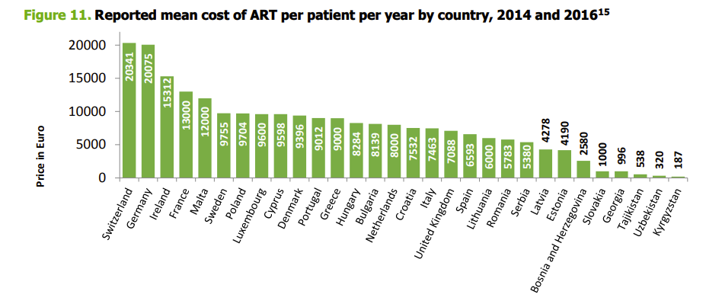
Позитивные тенденции на местах: ЗАКУПКИ
Notes:
European Centre for Disease Prevention and Control

Slide 15
Позитивные тенденции на местах: Финансирование
Расходы, связанные с обеспечением всех направлений деятельности программы, были произведены в соответствии с поставленными задачами. За отчетный период 80 % выделенного бюджета было потрачено в соответствии с фактическими потребностями согласно проекту. В то же время, на конец 2023 года имелись финансовые обязательства на сумму $658 614, с учетом которых развитие составило 84%.
Суб-реципиенты отметили, что в 2023 году контракты и соглашения были заключены своевременно. Финансирование мероприятий проводилось своевременно.
Некоторые респонденты подчеркнули, что транши в некоторых случаях запаздывают на две недели. При этом, стоит отметить, что это может быть связано с качеством предоставляемых финансовых отчетов, сложной системой верификации данных в ПРООН направленной на устранение финансовых махинаций. ОР позволяет суб-реципиентам сдавать финансовые отчеты ежемесячно для ускорения принятия финансовых отчетов по завершению квартала.
тренинги по финансовой отчетности для суб-получателей в последний раз проводились в 2021 году.

Slide 16
Спасибо за внимание!

